Slide 1
Научно-практическая конференция «Акушерка, медсестра – рука об руку всегда!»
Государственное бюджетное учреждение здравоохранения
«Тольяттинская городская клиническая больница №5»
Межрайонный перинатальный центр
Роль среднего медицинского персонала
при проведении операции кесарево сечение
в гибридной операционной
при предлежании(врастании) плаценты
у беременной
Докладчик : Ерюшева Юлия Борисовна
старшая операционная медицинская сестра родового отделения
Соавторы:
Моисеева Ольга Юрьевна
старшая операционная медицинская сестра отделения рентгенохирургических методов диагностики и лечения
Плетнева Татьяна Геннадьевна
старшая акушерка родового отделения
2025 год

Slide 2
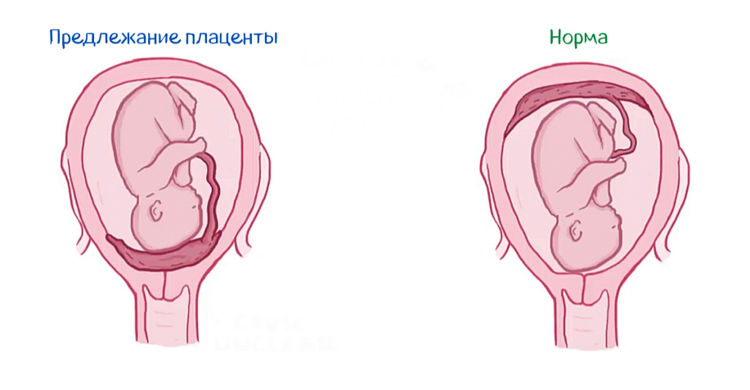
Послеродовые кровотечения это кровопотеря, возникшая в результате естественных родов или после оперативного родоразрешения путем операции кесарево сечения, превышающая или равная 500мл при естественных родах и 1000 мл и более при оперативном родоразрешении.
Причины послеродовых кровотечений: 1. Послеродовая инфекция. 2. Правила 4 «Т»:
(тонус, ткань, травма, тромбин) 3. Предлежание плаценты. 4. Вращение плаценты.
Факторы риска
предлежания плаценты:
Воспалительные заболевания органов малого таза.
Многоплодная беременность.
Оперативные вмешательства.
Вспомогательные репродуктивные технологии.
Старший репродуктивный возраст.
Курение.
Врожденные пороки развития матки.

Slide 3
Эпидемиология
1960
2016-2021
1970
1985-1994
1 врастание плаценты на 30 000 родов
1 врастание плаценты на 4027 родов
1 врастание плаценты на 2510 родов
1 врастание плаценты на 533 родов
В 2021 году 1 врастание плаценты на 76 родов
За 60 лет рост в 395 раз
По данным ФГБУ «Национальный медицинский исследовательский институт акушерства, гинекологии и перинатологии им. В.И. Кулакова»

Slide 4
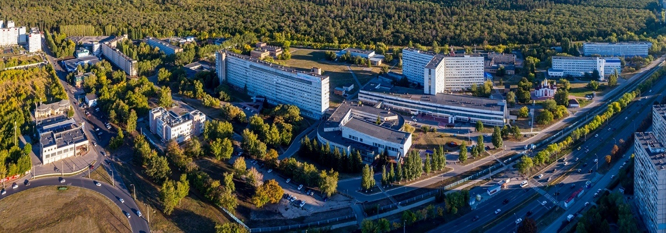
Межрайонный перинатальный центр является структурным подразделением в составе медицинской организации ГБУЗ СО «ТГКБ №5», оказывающим амбулаторную и стационарную помощь беременным женщинам, роженицам, родильницам и новорожденным детям в соответствии с программой государственных гарантий оказания гражданам Российской Федерации бесплатной медицинской помощи
Государственное бюджетное учреждение здравоохранения «Тольяттинская городская клиническая больница №5»
Это одно из самых крупных европейских медицинских учреждений.
Уникальная клиническая больница на 2325 коек, где ежегодно проводится более 1 млн. исследований, более 150 тысяч человек получают амбулаторную помощь,
более 60 тысяч получают стационарную помощь,
рождается более 3000 малышей в год.

Slide 5
Анализ работы Межрайонного перинатального центра ГБУЗ СО «ТГКБ №5» за 2024 год
НАИМЕНОВАНИЕ | ИТОГО
Акушерский блок с отделением анестезиологии и реанимации для беременных, рожениц и родильниц | 115 коек
Неонатальный блок с отделением реанимации и интенсивной терапии новорожденных | 132 койки
Родов всего | 3501
Детей всего | 3535
Роды многоплодные | 60
Предлежания плаценты | 25

Slide 6
Статистика работы операционного блока за 2020-2024 годы

Slide 7
Статистика работы операционного блока родового отделения Межрайонного перинального центра ГБУЗ СО «ТГКБ №5» за 2024 год

Slide 8
Статистика по гистерэктомии за 2021-2024 годы

Slide 9
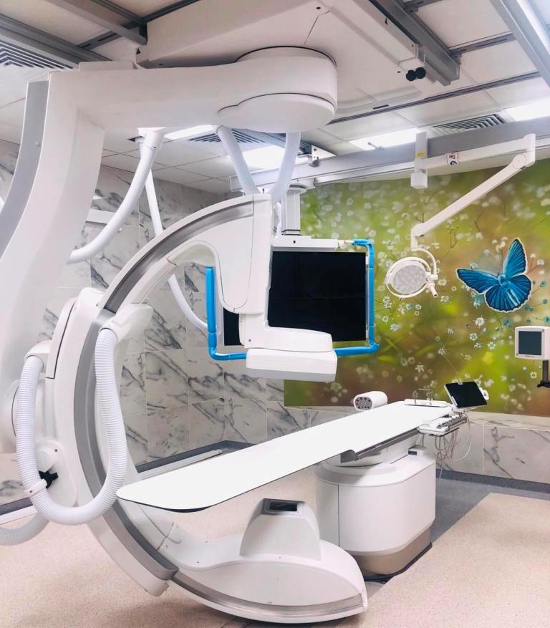
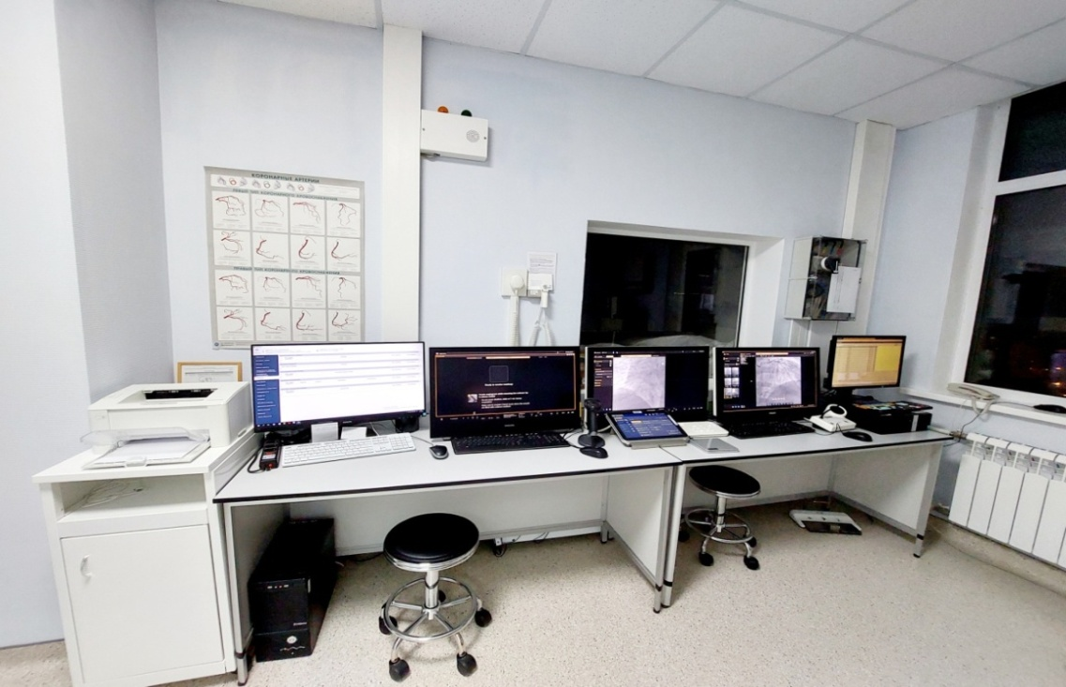
Гибридная операционная в отделении рентгенохирургических методов диагностики и лечения

Slide 10
Отделение рентгенохирургических методов
диагностики и лечения
Штатное расписание
№ п/п | Наименование должностей | Число должностей
1 | Заведующий отделением | 1
2 | Врач по ренгенэндоваскулярной диагностике и лечению | 7
3 | Старшая операционная медицинская сестра | 1
4 | Операционная медицинская сестра | 7,5
5 | Рентген лаборант | 1
6 | Сестра-хозяйка | 1
7 | Санитарка | 5

Slide 11
Состав бригад, участвующих в операции
Первая бригада
Врач по рентгенэндоваскулярной диагностике и лечению
Операционная медицинская сестра отделения рентгенохирургических методов диагностики и лечения
Вторая бригада
Врач-неонатолог
Санитарка
Врач-анестезиолог
2 Врача акушера-гинеколога
Медицинская сестра-анестезист
Операционная медицинская сестра
Акушерка

Slide 12
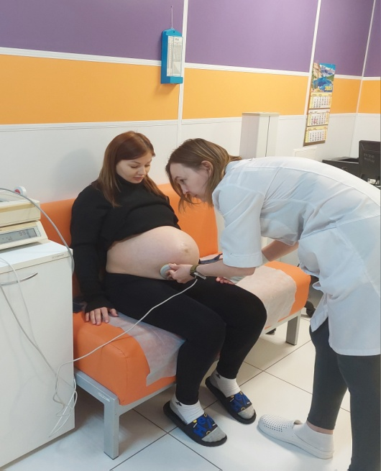
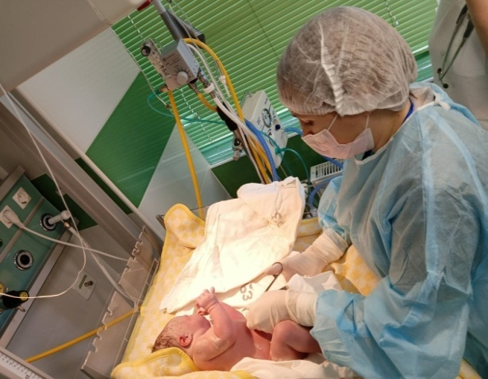
Задачи акушерки при проведении операции кесарево сечение
1. Проводить динамическое наблюдение за родильницей:
1.1. Измерение артериального давления.
1.2. Пульсоксиметрия.
1.3. Термометрия.
1.4. Антропометрия(измерение роста, массы тела).
1.5. Измерение окружности живота, высоты дна матки, размеров таза.
1.6. Забор биологического материала для лабораторного исследования и интерпретация результатов.
1.7. Очистительная клизма по желанию родильницы.
1.8. Транспортировка родильницы из МПЦ в отделение рентгенохирургических методов диагностики и лечения.
1.9 Катетеризация мочевого пузыря.
2. Проводить динамическое наблюдение за плодом и оказание помощи новорожденному:
2.1. Пальпация плода, определение положения, позиции и предлежащей части.
2.2. Аускультация плода при помощи ручного доплеровского устройства.
2.3. Проведение кардиотокографии плода.
2.4. Принимает новорожденного ребенка из рук врача в чистую сухую теплую пеленку
2.5. Обрабатывает малыша, удаляя кровь, слизь, меконий.
2.6. При необходимости оказывает первую помощь, совместно с врачом-неонатологом
2.7. Делает забор пуповинной крови.
2.8. Проводит антропометрию новорожденного (измерение длины тела, окружности головы, грудной клетки, взвешивание).
2.9. Проводит прикладывание к груди в операционной.
2.10. Транспортирует новорожденного в отделение новорожденных или в отделение реанимации и интенсивной терапии новорожденных

Slide 13
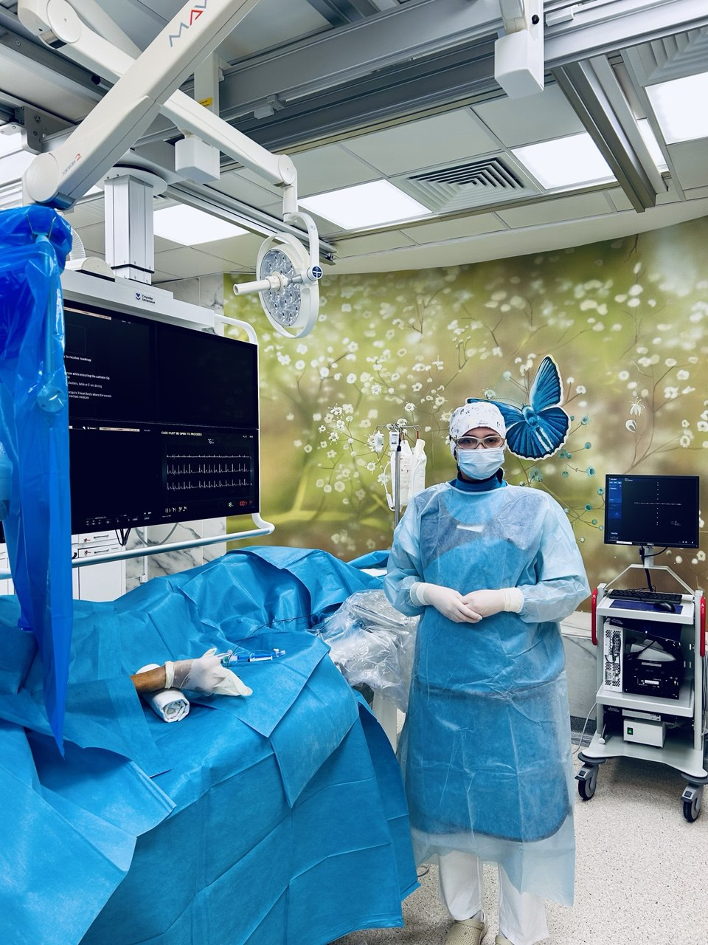
Роль операционной медицинской сестры в рентгенэндоваскулярной хирургии
СП 2.6.1.2612-10 «Основные санитарные правила обеспечения радиационной безопасности» (ОСПОРБ-99/2010)
СанПиН 2.6.1.2523-09 «Нормы радиационной безопасности (НРБ-99/2009)
МУ 2.6.1.3015-12 «Организация и проведение индивидуального дозиметрического контроля. Персонал медицинских организаций»
Обеспечение радиационной безопасности
Обеспечить комфортное и безопасное пребывание пациента в операционной
Уметь работать на современном оборудовании
Обладать обширными знаниями в анатомии
Знать ход оперативных вмешательств и техник их проведения
Иметь навыки ассистирования и индивидуального взаимодействия с хирургом
Предотвращать появления ранних послеоперационных осложнений
Безошибочно ориентироваться в многообразии инструментов, обеспечивать их четкую и своевременную подачу

Slide 14
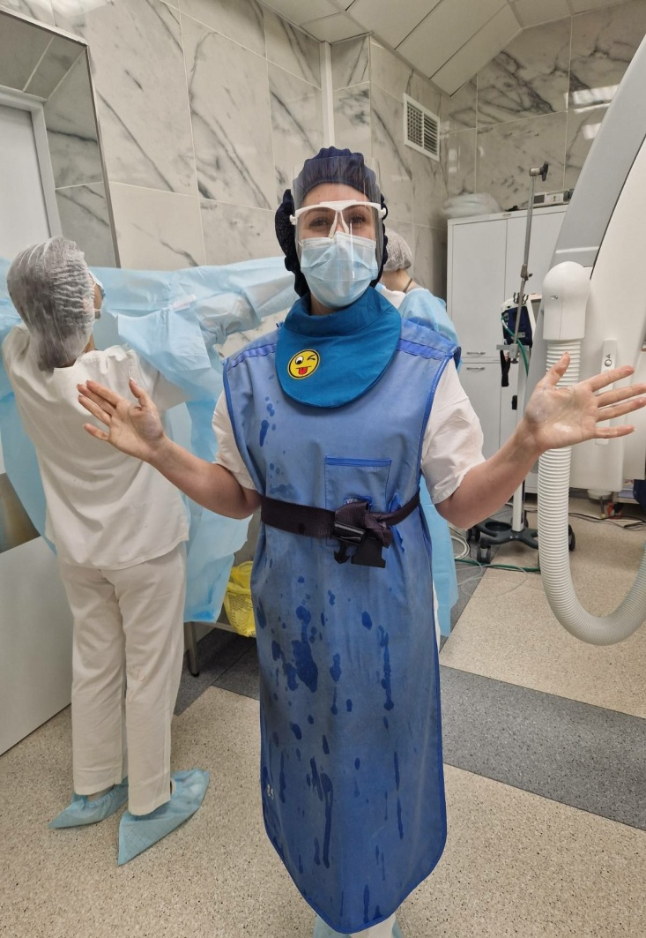
Нормативно-правовая документация
СанПиН 3.3686-21 «Санитарно-эпидемиологические требования по профилактике инфекционных болезней»
Приказ Минздрава России от 20.10.2020г №1130н «Об утверждении порядка оказания медицинской помощи по профилю «акушерство и гинекология».
Приказ Минтруда России от 31.07.2020г №475н «Об утверждении профессионального стандарта Медицинская сестра»
Приказ № 167/24-ПР «Об утверждении наименований квалификаций и требований к квалификации в здравоохранении», приложения №10, как «Специалист в области операционного дела (5-ый уровень)»

Slide 15
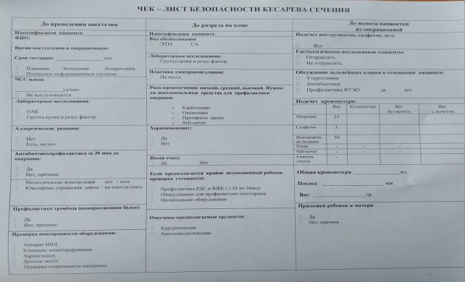
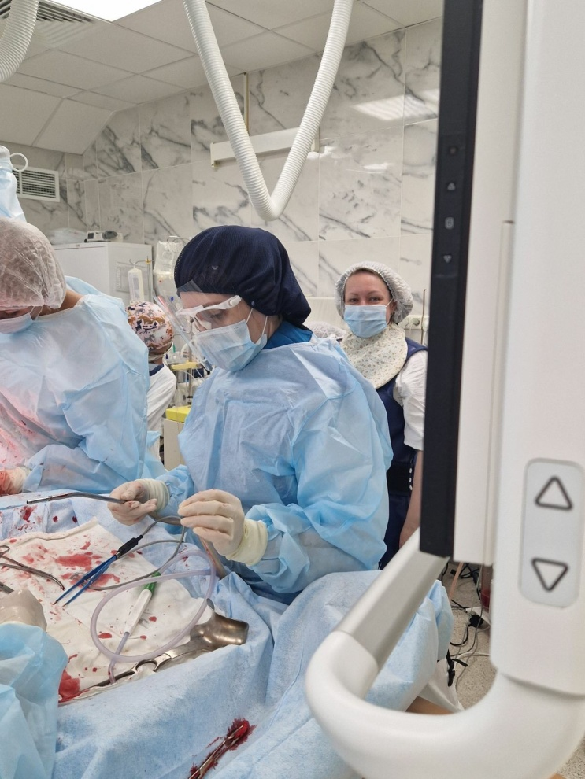
Задача операционной медицинской сестры родового отделения
Провести идентификацию пациента
Контроль за своевременностью транспортировки пациентки
Контроль расположения родильницы на операционном столе
Подавать членам хирургической бригады при надевании стерильную одежду и перчатки.
Обеспечивать последовательную подачу хирургических инструментов, шовного и перевязочного материала
Вести количественный учет использованных хирургических инструментов и материалов
Контролировать отправку на бактериологическое и гистологическое исследование биологического материала
Контролировать транспортировку родильницы из операционной в межрайонный перинатальный центр
Организовывать контроль и проведение дезинфекции хирургических инструментов, аппаратуры, медицинских изделий
Использовать в работе чек-листы.

Slide 16
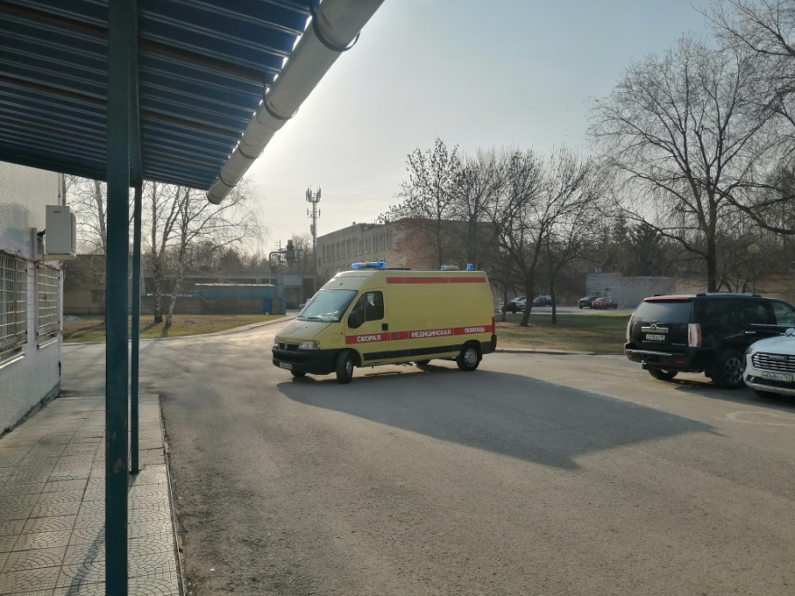
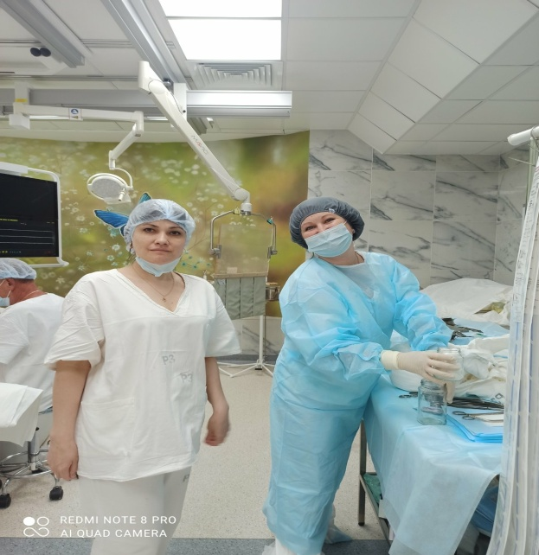
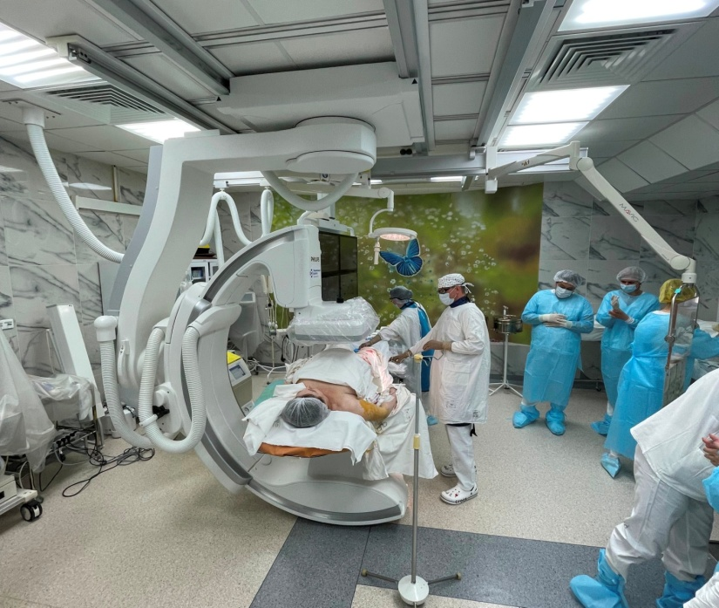
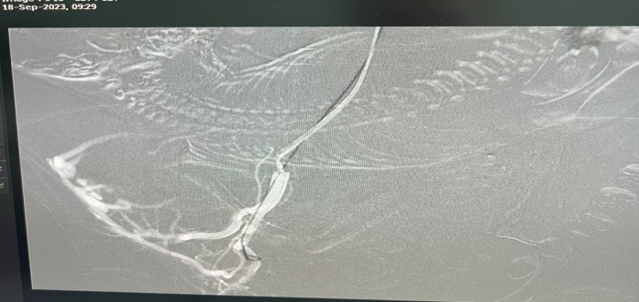
Транспортировка беременной
с бригадой на реанимобиле
Акушерка и операционная медсестра
Подготовка к операции кесарево сечение
Эндоваскулярная блокада кровотока

Slide 17
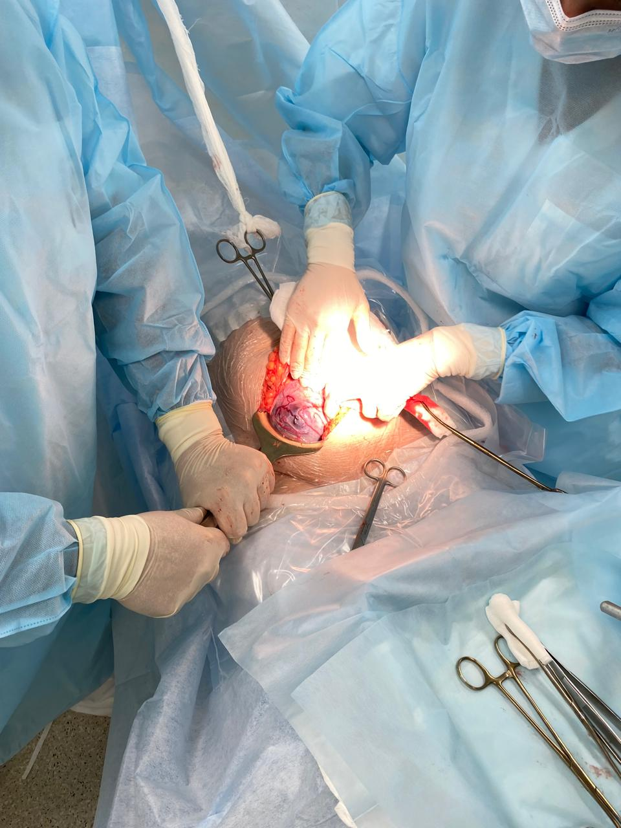
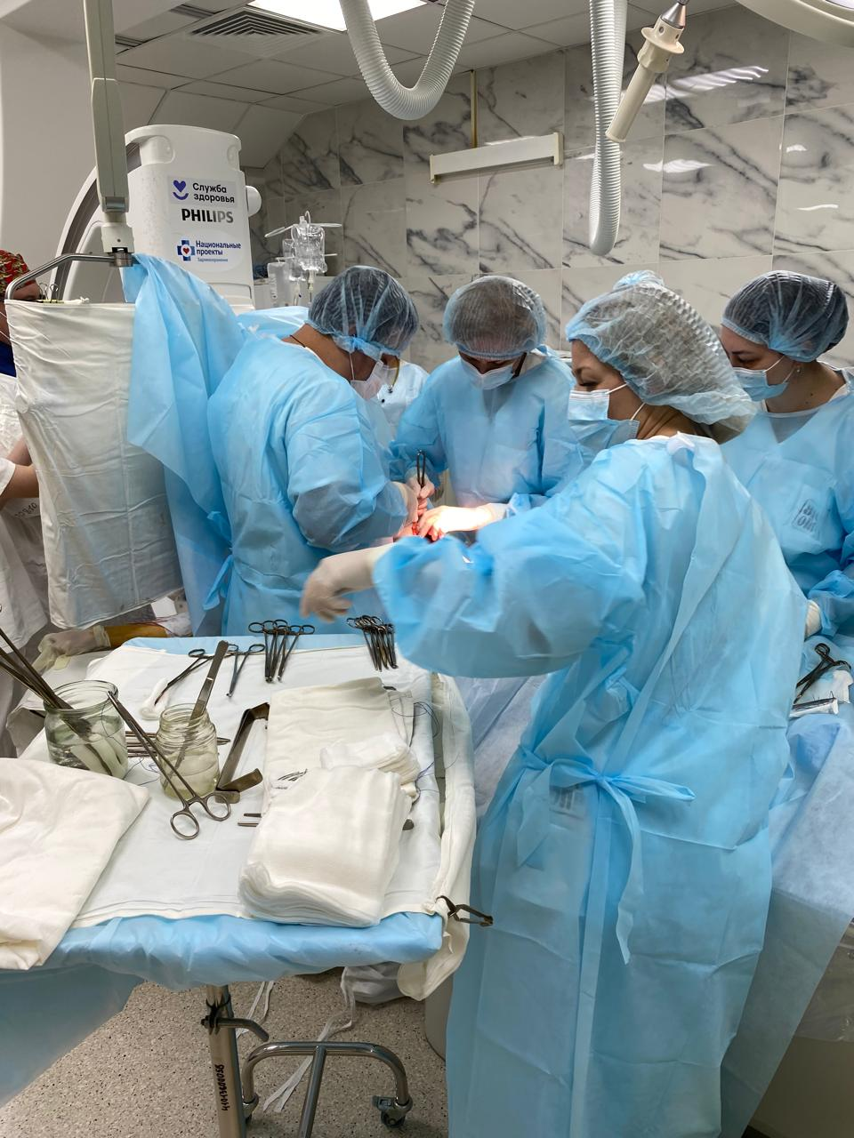
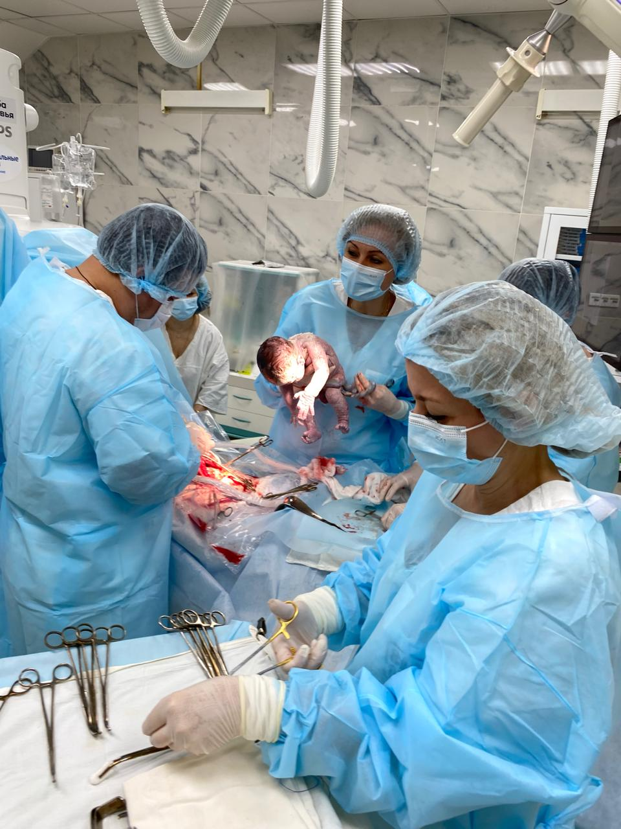
Операция кесарево сечение
в рентгеноперационной

Slide 18
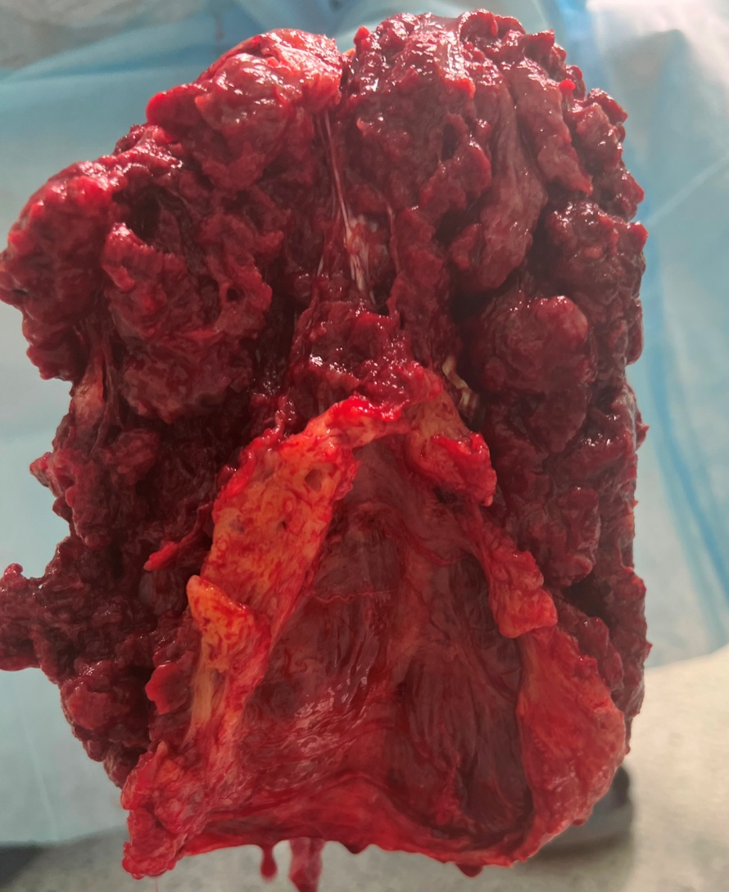
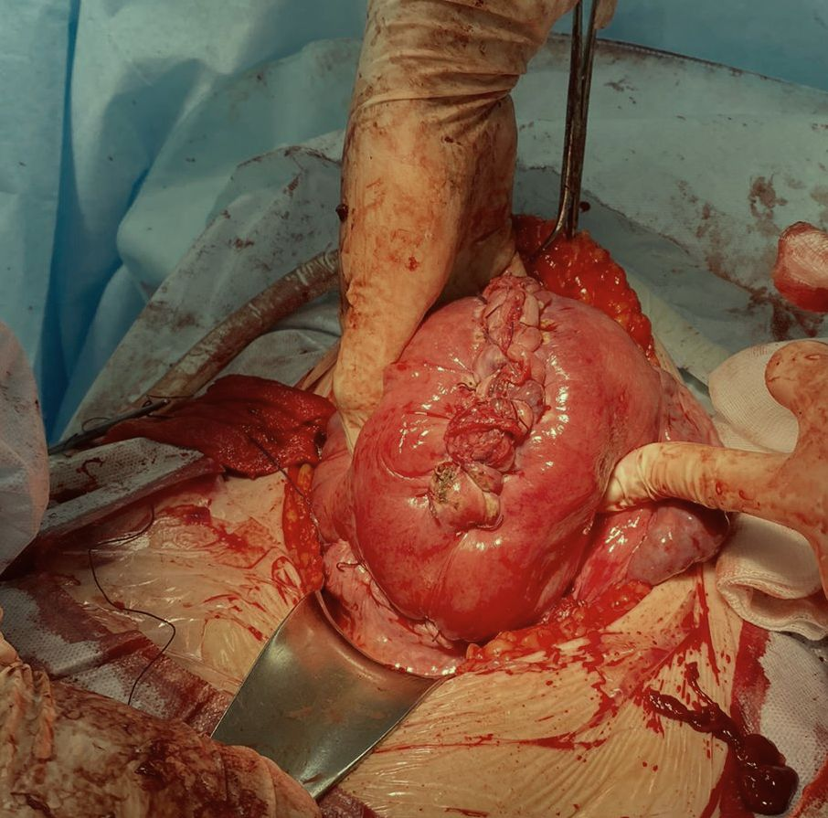
Плацента с участком вращения
Матка ушита
Кровотечения нет

Slide 19
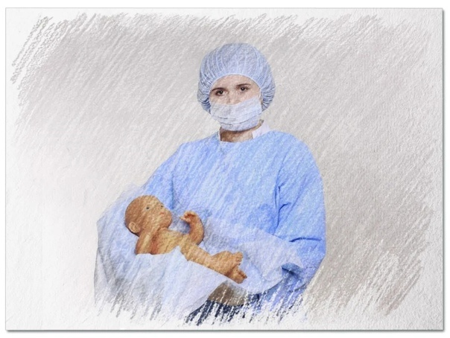
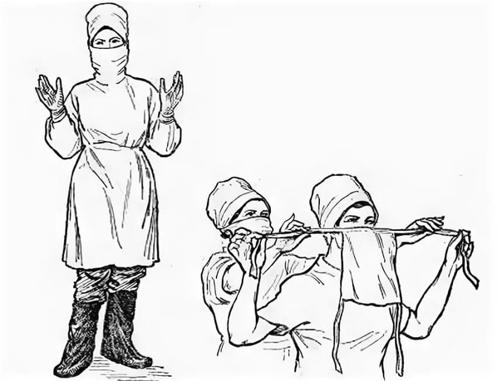
Заключение
Предлежания плаценты за 60 лет выросли в 395 раз.
Причинами послеродовых кровотечений являются инфекционные заболевания, остатки ткани в полости матки, нарушение сократительной способности матки, травма матки во время родов, снижения уровня тромбоцитов. Большая часть кровотечений связана с предлежаниями и врастаниями плаценты.
Окклюзия маточных артерий позволяет снизить риск массивного кровотечения и сохранение детородной функции женщины.
Неоценима роль операционной медицинской сестры в обеспечении радиационной безопасности бригады при эксплуатации рентгеновского оборудования, подготовке высокотехнологичного оборудования, инструментария, шовного, перевязочного материала, асисстировании при операции кесарево сечение.
Задачей акушерки является подготовка пациентки к оперативному вмешательству. Бесценна роль акушерки в уходе за новорожденным. Она предотвращает переохлаждение ребенка при проведении первичной обработки новорожденного. Поддержание температуры тела ребенка из операционного блока в межрайонный перинатальный центр является важным фактором в период новорожденности. От профессионализма, знаний и опыта акушерки зачастую зависит здоровье роженицы-матери и ребенка , а иногда даже их жизни.

Slide 20
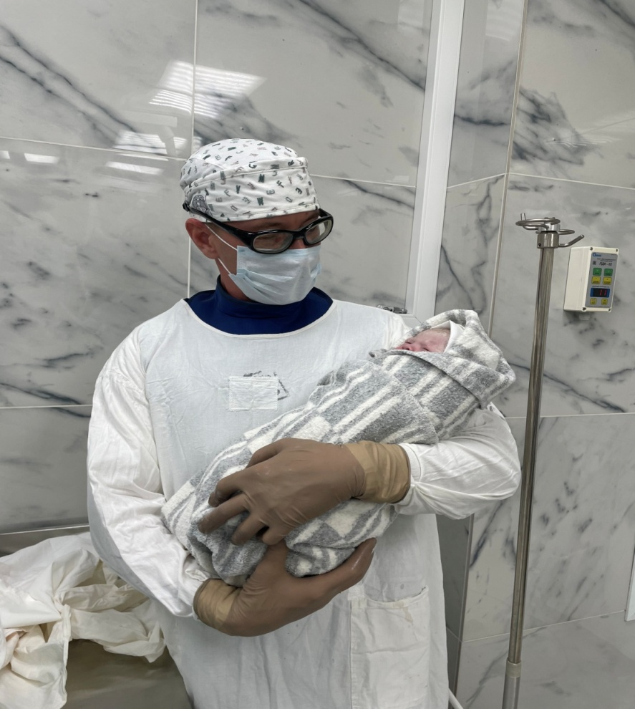
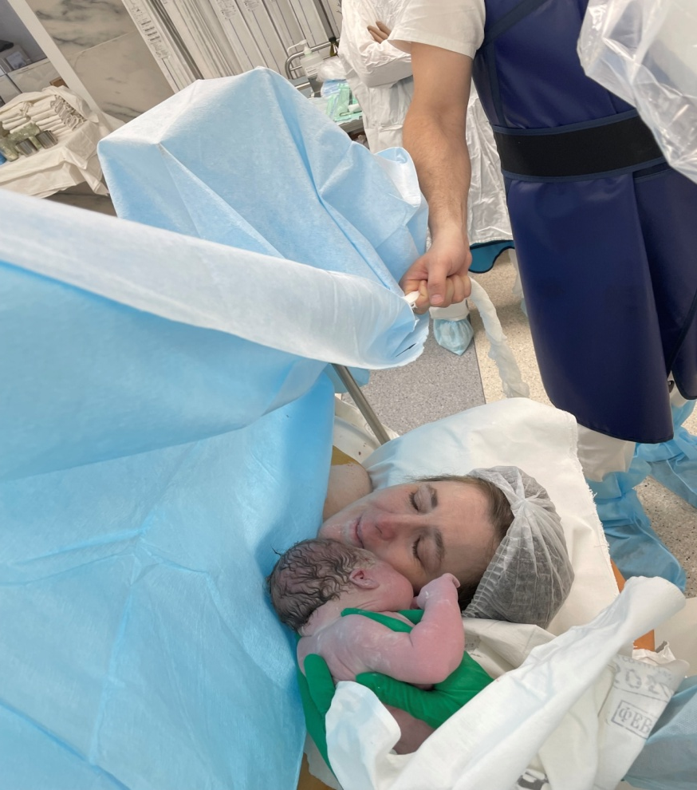
Благодарю за внимание!

